Slide 1
真题选讲
段学松
2019.8.12

Slide 2
前言
今天主要是为大家分享几个常用的还简单的数据结构,因为是新知识点,讲知识点的时间可能比较长,所以我只选了三道题.
今天的知识点和题都不太难,想要听懂没有任何门槛,希望大家打起精神,不要溜号.

Slide 3
2019东北赛 D. Master of Data Structure
题意：给以一颗有n个节点的树，每个节点初始值都是0. 给你m次操作,n<5e5,m<2000
操作有：
  操作1:对一条链上每一个数都加x
  操作2:对一条链上每一个数都异或x
  操作3:对一条链上每一个数都减x
  操作4:询问一条链上的数的和
  操作5:询问一条链上的数的异或和
  操作6:询问一条链上的数的最大值减最小值
  操作7:询问一条链上与k最接近的数.

Slide 4
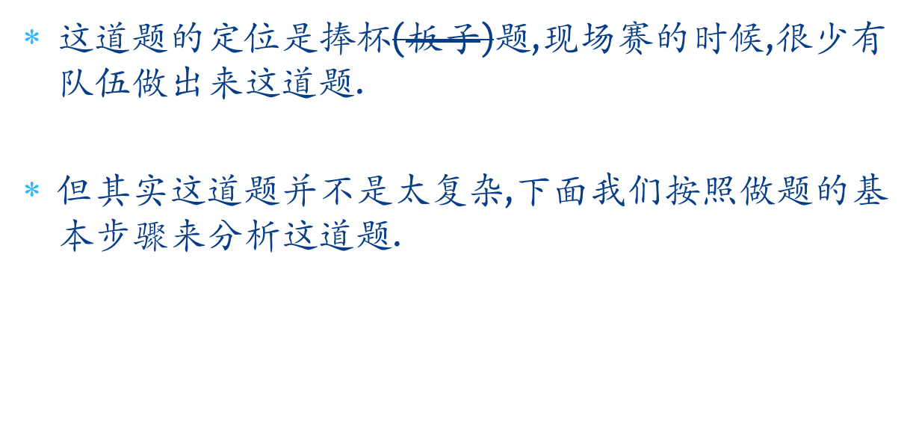
2019东北赛 D. Master of Data Structure

Slide 5
2019东北赛 D. Master of Data Structure
第一点: 题目上给了一棵树,然后对树上的路径操作.
读完题,肯定先想到的就是树链剖分.
啥?你说你没学过树链剖分?我读书少,别骗我,鑫爹绝对讲过不止一遍这东西.

Slide 6
2019东北赛 D. Master of Data Structure
树链剖分之后就把树上的问题转化成序列的问题了
然后问题来了:
  操作辣么复杂用什么数据结构维护呢?
  或者说是怎么维护呢?
题目上要求的数据范围和序列长度虽然比较大,但是不知道大家注意到没有,这个序列初始值都是0,而且操作最多只有2000次.

Slide 7
Question:选用什么样的数据结构
显然,我们通过读题和分析题目知道,我们需要的数据结构时间复杂度应该只和询问的次数有关.

Slide 8
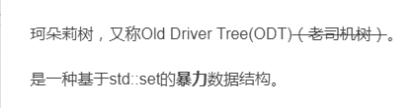
新的数据结构:珂朵莉树
下面我为大家介绍一种操作的时间复杂度与序列长度无关,只与操作的次数有关的十分暴力数据结构:珂朵莉树(ODT).

Slide 9

珂朵莉树的基本思想
珂朵莉树能够解决这个问题,那是由于珂朵莉树的基本思想就是用一个点来代替权值相等的一段区间,操作的时候set二分+暴力模拟操作即可.
举一个例子:
1
对于这样的一个区间,我们只需要向set里insert一个
{1,100000,0}节点即可.
1e5

Slide 10
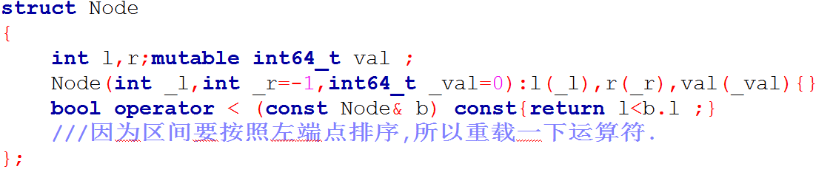

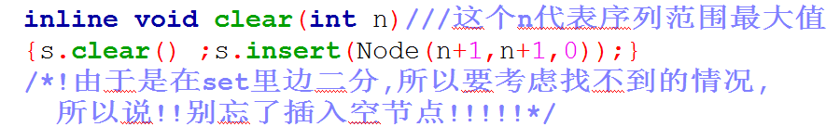
珂朵莉树的节点定义以及初始化
节点定义:
初始化:

Slide 11
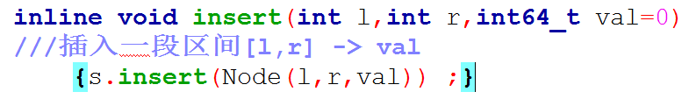
珂朵莉树的插入以及split操作
插入节点:
分割区间(split):
  分割区间就是把一个大区间[l,r]分割成两个或者多个小区间,区间分割是珂朵莉树的核心,它的区间修改和询问操作都是以区间分割为基础的.
  也就是说split(pos)操作是指将原来含有pos位置的节点分成两部分：[l,pos-1]和[pos,r]

Slide 12
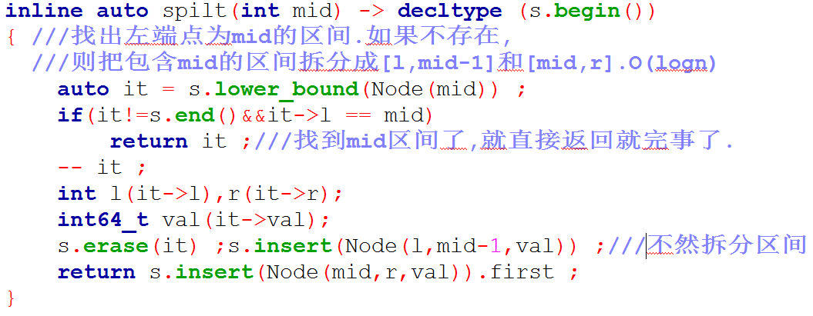
查找与分割区间
*分割区间(split):

Slide 13
查找与分割区间
插入后半段，返回后半段的迭代器。这里利用了pair<iterator,bool> insert (const value_type& val)的返回值
别忘了插入一个不存在的节点，防止set二分查找RE

Slide 14
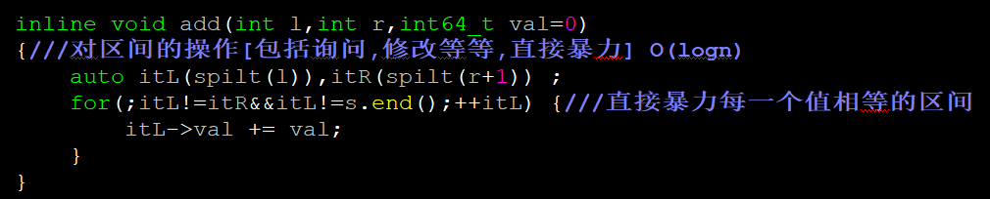
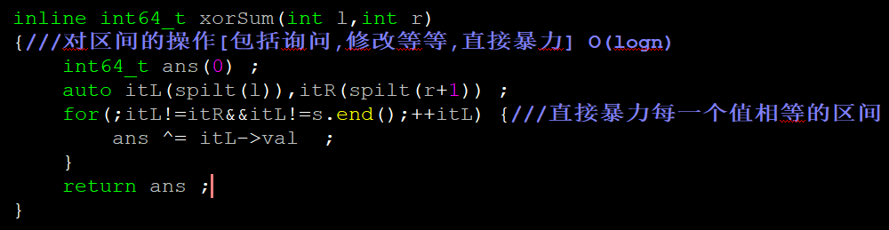
其他操作：一个比一个暴力
  操作1:对一条链上每一个数都加x
  操作5：查询区间异或和

Slide 15
珂朵莉树的时间复杂度分析
很明显，珂朵莉树的时间复杂度与操作次数有关，如果我们按照最坏的情况来算，珂朵莉树每次操作都会产生两个新区间，每次查询都会查询[1,n]那么珂朵莉树的时间复杂度为O（m^2logm）
对于这道题而言，m=2000
m^2logm 再乘上一个树链剖分的logn大约是8e8，题目给了6秒，时间很充足。

Slide 16
珂朵莉树的实际评测
看这时间复杂度估计要被T飞了，那咱们交上去看看。

Slide 17
2018南京ICPC2018网络预选赛 I Skr
题意：
  让你把一个字符串的所有本质不同的回文子串加起来。(当做数字加起来)
  求他们的和。
输入：
  一行只包含‘0’-‘9’的字符串，字符串最大长度为2e6
输出：
  一个整数，答案对1e9+7取模。

Slide 18
举个栗子
输入： 1121
他的本质不同的回文串有：
  1
  2
  11
  121
所以答案就是(1+2+11+121)%1e9+7 = 135

Slide 19
再来一个栗子
输入：111111
他的本质不同的回文串有：
  1
  11
  111
  1111
  11111
  111111
所以答案就是(1+11+111+1111+11111+111111)%1e9+7 = 123456

Slide 20

思考
方法1：manacher + Hash
  时间复杂度O（n^2）
  代码复杂度O（1）
方法2：manacher + SA
  时间复杂度O（nlogn）
  代码复杂度O（∞）

Slide 21
思考
还在为回文的问题而烦恼么？还在因为回文问题写SA Debug到自闭么？还在因为SA+Manacher一不小心常数写大了而超时么？
“Manacher太老了，现在回文都不咋考Manacher了。”
  ——MZ
回文自动机，你值得拥有！

Slide 22
什么是回文自动机
回文自动机[回文树]（Palindromic_Tree or Palindromic auto-machine）是一种确定性有限状态自动机，它能够在线性复杂度内对字符串S进行预处理，并充分利用回文串之间的联系，解决回文问题的强有力的工具。
回文自动机由两颗树构成，两棵树分别维护奇回文串和偶回文串
类似字典树，树上的每个节点都对应一个回文串。

Slide 23
什么是回文自动机
类似AC自动机，回文自动机的每一个节点p也都有fail指针，指向p对应的回文串的最长回文后缀
  例如“acaca”的fail指针指向“aca”
假设节点p对应的回文串为“znbnz”，那么我们用Next[p][c]表示添加c字符之后对应的回文串，例如当c = ‘m’的时候，Next[p]['m'] 对应的回文串为“mznbnzm”。

Slide 24
什么是回文自动机
由于状态之间是有转移过程的，所以我们可以在添加字符的时候动态维护以下几个状态：
  fail[p]: p状态失配以后能跳转到的最长回文后缀
  Next[p][c]: p状态左右添加一c字符以后到达的状态
  len[p]: p状态的回文串长度
  cnt[p]: p状态被访问的次数(p状态表示的回文串的出现次数)[建树的时候是不完全的]
  num[p]: p状态的fail指针的深度(p状态回文后缀的种类数)
  S[n]: 第n个插入的字符是啥
  last：上一个字符所在的节点指针(上一个字符在哪一个状态上)
  n： 添加的字符个数
  tot: 添加的节点个数(本质不同回文串的个数)

Slide 25
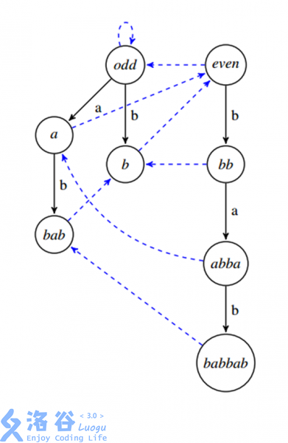
什么是回文自动机
我们可以看一下建完的回文自动机的大致形态

Slide 26
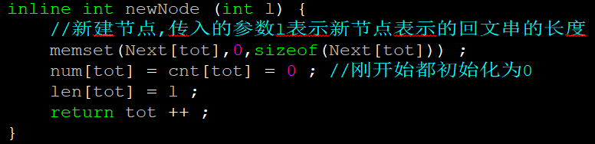
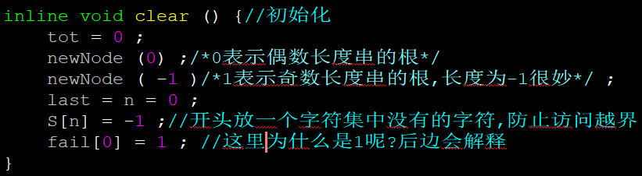
如何建立回文自动机

Slide 27
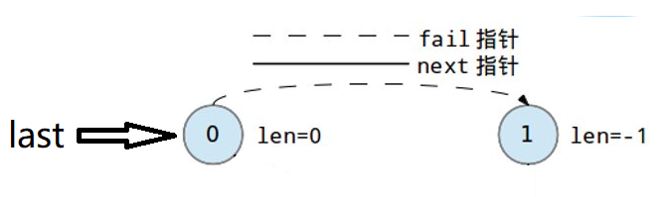

初始化的过程

Slide 28
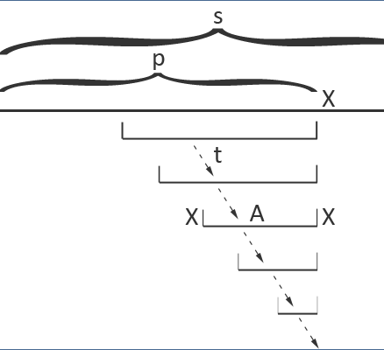
构造过程:get_fail函数
如果用P来代表一个回文串的话，那么添加一个x产生的回文串一定是xPx这种形式，所以，我们只需要在P的后缀回文串中找它的前一项是x的位置即可。
例如last 代表 “bcbcb”，我们插入一个字符'c'，很明显，"bcbcb"的fail指针应该指向”bcb“，那么我们看“bcb”的前一个字符是啥，一看，是‘c’，所以 “cbcb”和我们新加入的‘c’构成了“cbcbc”，这是一个回文串，没问题，所以我们返回“cbc”节点即可。
不然呢？如果构不成回文串呢？那么我们就应该找fail指针对应的状态的fail，用一个图表示的话，大概就是右边这个样子：
如果一直找都找不到的话，就说明产生了一个新的本质不同的回文串，需要新建一个节点。

Slide 29
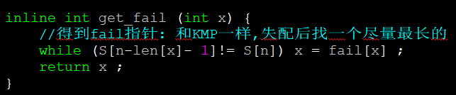
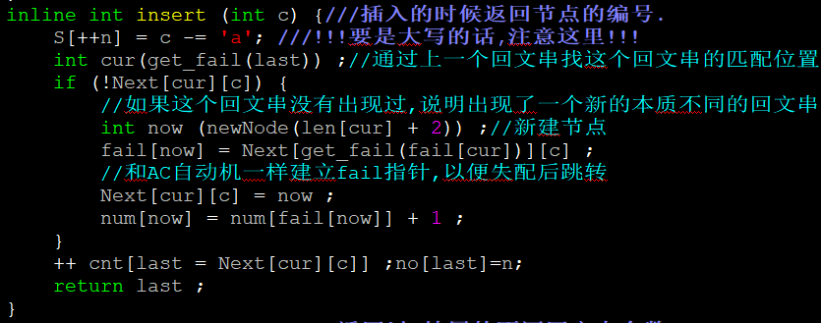
回文自动机如何插入节点

Slide 30
回文自动机如何插入节点
Cur其实就是“xP"的位置，因为cur本身的意义就是“P”的位置，而“P”的前一个字符是‘x’
如果Next[cur][c]存在的话，直接更新cnt就完事了。
否则的话{
  设cur = “xP”，那么now = cur + ‘x’ -> "xPx";
  新建一个节点now，长度为len[cur]+2；
  Next[cur][c] = now ;
  Fail[now] = Next[get_fal(fail[cur])][c] ;
}
已知cur是形如“xP”的，那么get_fail(fail[cur])也会是形如“xP'”的(或者为空)，就相当于是把P拆开了，看P的回文后缀P'能不能凑成形如“xP”的。

Slide 31

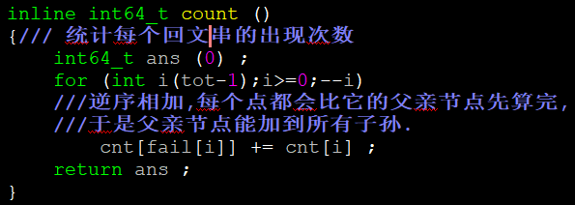
回文自动机如何插入节点
没发现哪里不对劲么？这个cnt好像有点问题啊，cnt是不是少算了呢？
比如“abababa”，它包含了“ababa”，
和“aba”和“a”，那么我们再最后添加
完所有字符之后，还要再统计一次cnt

Slide 32
回文自动机的时间复杂度与空间复杂度的保证
通过构造回文树的过程，我们会发现，每当插入一个新的字符，最多新建一个节点，还可能不新建节点。
由于一个长度为n的字符串最多有n个本质不同的回文串，所以回文自动机的空间复杂度是（n*字符集大小），时间复杂度是O(n*log(字符集大小))

Slide 33
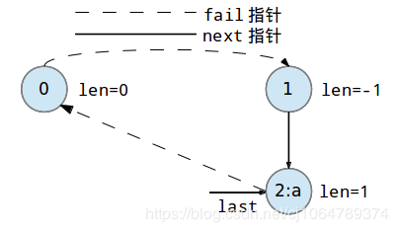

回文串建树图例
回文串建树图例：插入串S = abbaabba

Slide 34
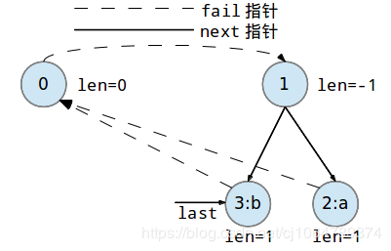
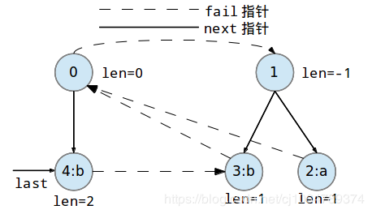


回文串建树图例

Slide 35
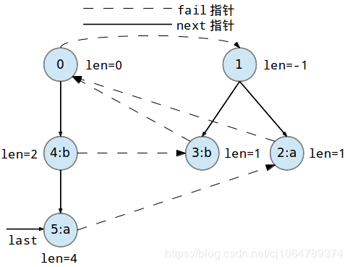
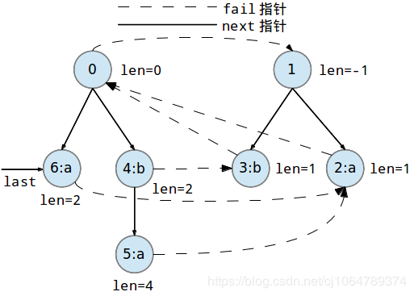


回文串建树图例

Slide 36
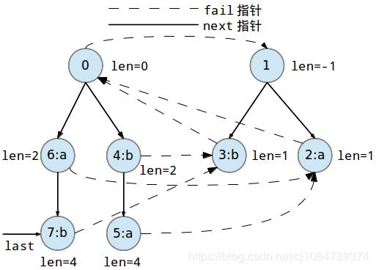
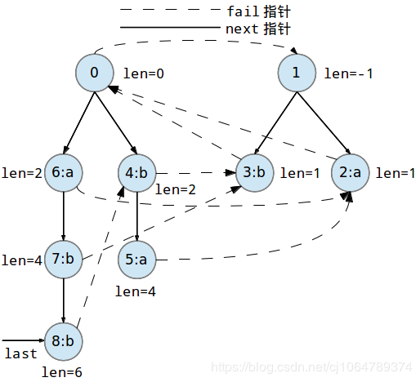


回文串建树图例

Slide 37
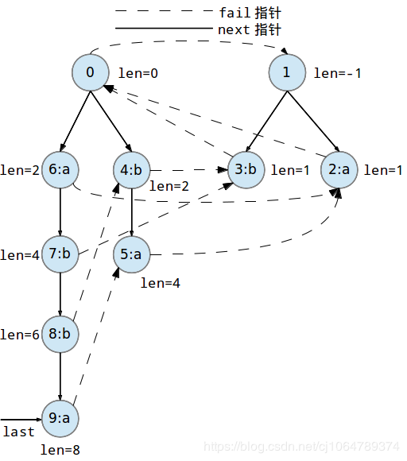

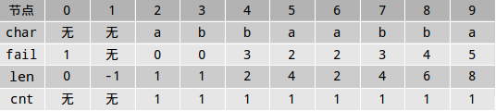
回文串建树图例

Slide 38

回过头来看一下Skr
哎呦，这不就是板子题么？建完回文树，暴力跑一下除了空节点以外的每一个节点不就完事了吗？
NoNoNo，天真！这样还是TLE！！
必须要预处理一下任意区间内的数字对1e9+7取模的值才行预处理的方法很多，这个大家就发挥一下自己的想象力吧。
我是这样做的,注意到4567 = 1234567 - 1230000，所以预处理一下10的n次方，再对原串做一次前缀和，记作val，然后需要哪一段的话，直接做差就行了。

Slide 39
最后亿题！
2014-2015 ACM-ICPC, Asia Xian Regional Contest G. The Problem to Slow Down You
题意：给出两个仅包含小写字符的字符串 A 和 B ；
求：对于 A 中的每个回文子串，B 中和该子串相同的子串个数的总和。
样例：
  输入
    abacab
    abccab
  输出 12

Slide 40
思考
学过回文自动机之后，还思考个毛线。
每个回文串出现的次数，这不就是回文树里的cnt的定义么？
我们开两个回文树，然后从０和１节点分别并行dfs扫下去，cnt1[i]*cnt2[j]就是答案。

